Slide 1
Владимир Цыденович Халхуев- Түнхэн нютагай бэлигтэй үльгэршэн

Slide 2
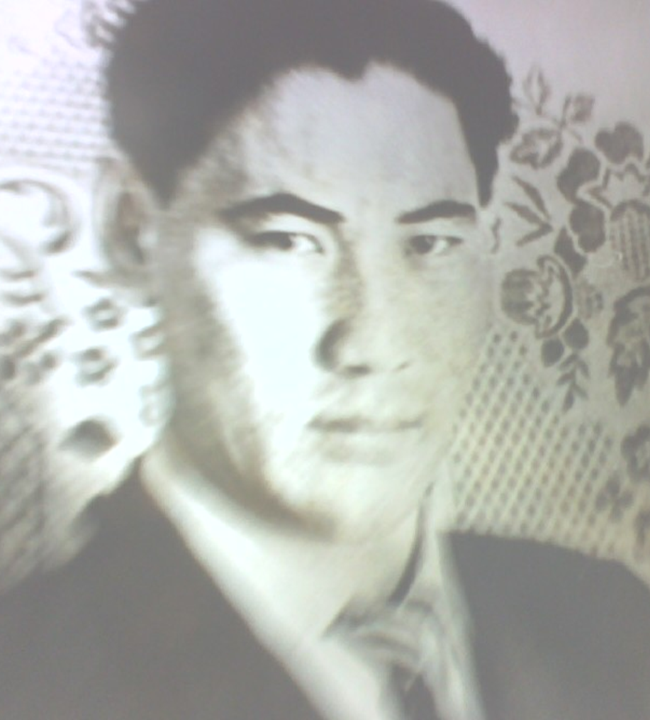
Владимир Сыденович Халхуев родился 4 апреля 1939 года в с. Галбай Тункинского района в простой крестьянской семье Сыдена Дашеевича и Иринчин Жигжитовны. С восьми лет он начал учиться в Хобокской начальной школе. Когда Володя учился в 4 классе, тяжело заболел и был вынужден оставить учебу.

Slide 3
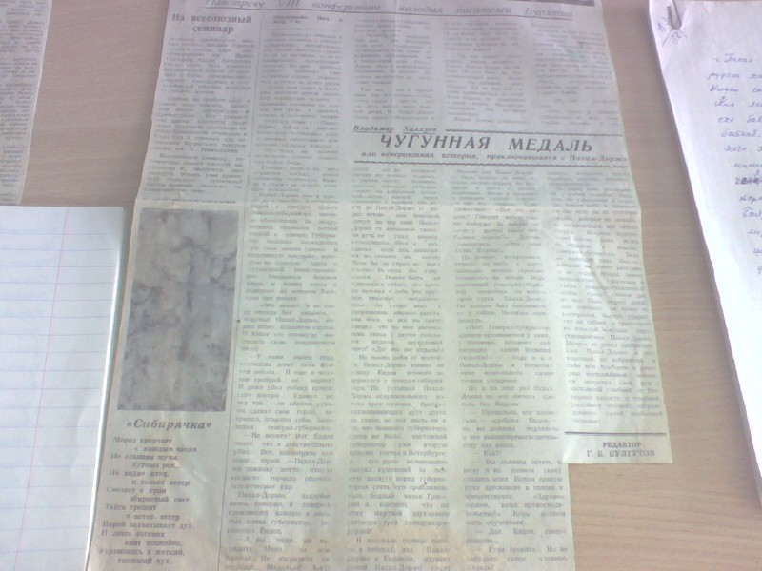
Володя рос любознательным мальчиком. С малых лет любил слушать народные улигеры и сказки из уст замечательных сказителей Сунды Хусаева и Жалсарая Бухаева. Вскоре он сам стал исполнять улигеры не хуже своих учителей, заниматься литературной обработкой. Бурятские сказки- улигеры стали основными жанрами его творчества.
«Чугунная медаль или невероятная история, приключившаяся с Пахал-Доржо

Slide 4
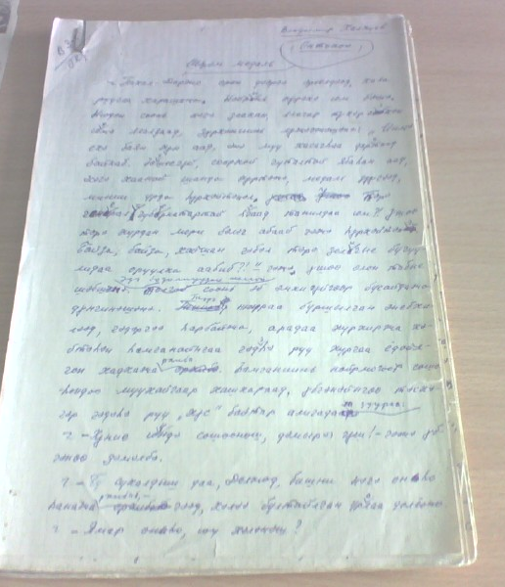
Рукопись сказки «Чугунная медаль» на бурятском языке

Slide 5
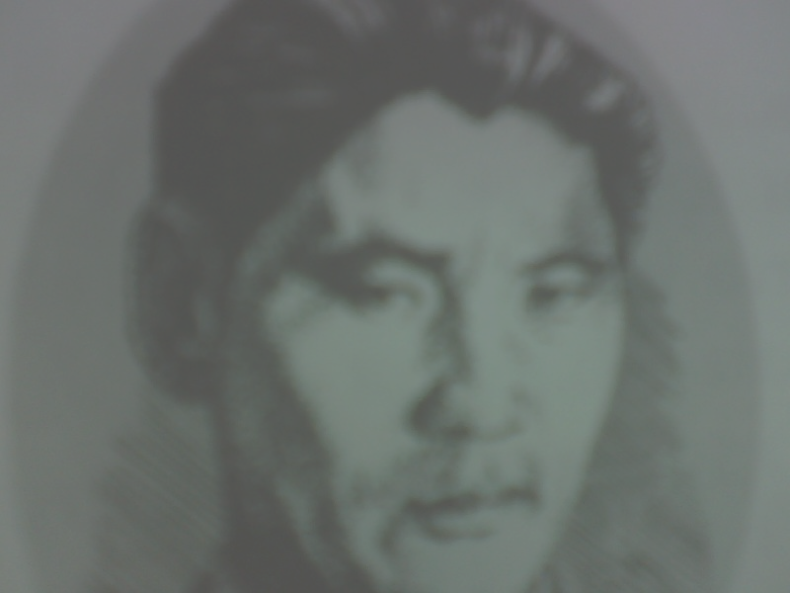
Сборники произведений В.С. Халхуева
«Встреча друзей» (1969)
«Золотая тетрадь» (1973),
«Волшебный кнут» (1989).

